Slide 1





基于FFT Ocean的投影网格+低通滤波优化方案
小组编号：20250071

Slide 2
01-项目背景
目录
02-相关理论和技术
03-设计思路和实现过程
小组编号：XXXXXX
04-创新点和效果展示

Slide 3
项目背景
无限水体/大水体的模拟领域，为了实现高效、逼真且适用于各种应用场景的海洋效果，主要依赖于三大关键技术方向：波浪模拟方法、LOD 技术、海面建模方法。
波浪模拟方法聚焦于如何生成真实且动态的波浪形态，它是整个海洋模拟的核心，因为波浪的外观和行为直接影响了视觉效果和物理真实感。
LOD 技术则侧重于优化渲染性能，通过根据视点距离调整细节层次，确保在不牺牲视觉质量的前提下，减少不必要的计算开销，这对于大规模场景的实时渲染至关重要。
海面建模方法则是将波浪数据转化为可渲染的几何模型，它决定了如何将模拟的波浪数据高效、准确地呈现出来。

Slide 4
项目背景
在计算机图形学、游戏开发及影视特效领域，基于快速傅里叶变换（FFT）的海洋表面模拟（FFT Ocean）因其高效的频域建模能力被广泛应用。然而传统方法存在以下问题：
• 计算开销大：高频波浪需密集网格，导致 GPU/CPU 负载过高
• 仿真度低：不适合我国附近海洋现状以及数字孪生的要求
• 动态投影失真：高频波动导致网格扭曲
Notes:
仿真度提高，高效，全自主编程

Slide 5
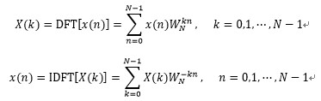
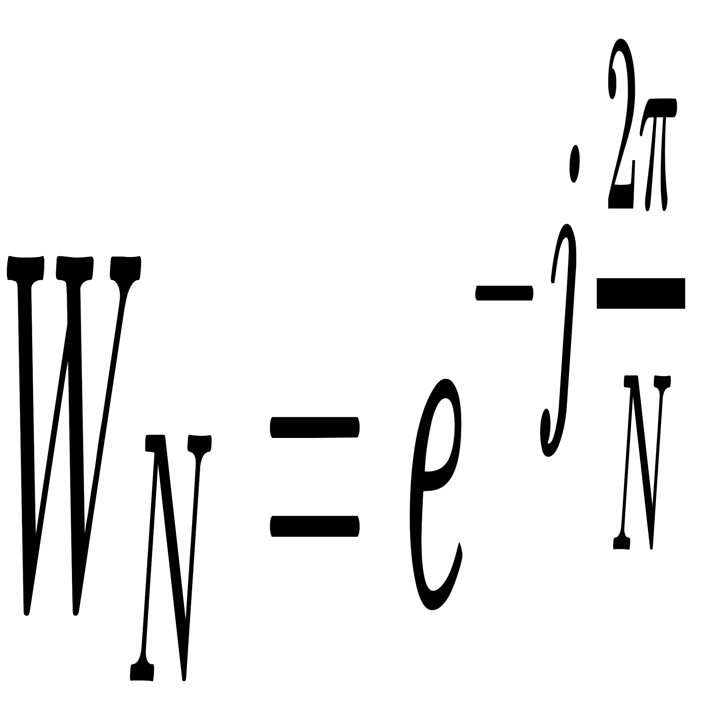
相关理论和技术
快速傅里叶变换（FFT）
FFT是一种DFT的高效算法，在数字处理领域应用的离散傅里叶变换(DFT)是许多数字信号处理方法的基础。
DFT的运算为：
式中
由这种方法计算DFT对于X（K）的每个K值，需要进行4N次实数相乘和（4N-2）次相加，对于N个k值，共需N*N乘和N（4N-2）次实数相加。改进DFT算法，减小它的运算量，利用DFT中 的周期性和对称性，使整个DFT的计算变成一系列迭代运算，可大幅度提高运算过程和运算量，这就是FFT的基本思想。

Slide 6
相关理论和技术
海浪谱
海浪谱（ocean wave spectrum） 描述海浪内部能量相对于频率和方向分布的图谱。又称海洋能量谱。是研究海浪的重要概念。海浪谱不仅表明海浪内部构成，还能给出海浪的外部特征。
海浪谱 S(ω)表示单位频率间隔内的波浪能量，其横轴为角频率 ω，纵轴为能量密度。文氏谱通过理论推导与实测数据拟合，建立了海浪能量随频率、风速、风区（风吹过的距离）及水深等参数的函数关系，可更准确地描述实际海浪的多尺度特性。
基于 能量平衡方程，考虑风对海浪的能量输入、波浪破碎的能量耗散以及波浪间的非线性相互作用，文氏谱修正了传统谱（如 Pierson-Moskowitz 谱）在有限风区或非充分发展海浪中的局限性，尤其适用于中国近海及复杂海况的模拟。

Slide 7
相关理论和技术
LOD
LOD:（Level of Details），简称为多细节层次。LOD技术根据模型的节点在显示环境中所处的位置(Screen Size)和重要度，来决定物体渲染的资源分配，降低非重要物体的面数和细节数，从而获得高效率的渲染计算。

Slide 8
相关理论和技术
低通滤波
低通滤波(Low-pass filter) 是一种过滤方式，规则为低频信号能正常通过，而超过设定临界值的高频信号则被阻隔、减弱。但是阻隔、减弱的幅度则会依据不同的频率以及不同的滤波程序（目的）而改变。它有的时候也被叫作高频去除过滤（high-cut filter）或者最高去除过滤（treble-cut filter)。低通过滤是高通过滤的对立。

Slide 9
设计思路
项目架构设计
模块化设计
项目采用模块化设计，将不同功能拆分为独立模块，便于开发、维护和扩展。例如，WavesSettings 负责海浪谱参数设置，WavesCascade 处理海浪级联效果，FastFourierTransform 实现快速傅里叶变换，每个模块职责明确。
脚本与资源分离
脚本文件（如 .cs 文件）实现项目逻辑，资源文件（如 .meta 文件关联的资源）负责存储纹理、材质、场景等数据。这种分离方式提高了项目的可管理性和可维护性。

Slide 10
设计思路
核心算法设计
海浪谱计算
文氏海浪谱：通过 WENDT 函数计算文氏海浪谱的值，考虑了海浪的圆频率、重力加速度、海水深度等因素，结合风场参数（如风速、风区长度）计算谱的关键参数，模拟不同风场条件下的海浪能量分布。
Jonswap 谱：虽然代码未直接体现 Jonswap 谱的实现，但在理论上，它与文氏海浪谱相互补充，可根据不同的海洋环境选择合适的谱模型。
快速傅里叶变换（FFT）
FastFourierTransform 类实现了快速傅里叶变换算法，用于处理海浪数据的频域和时域转换。通过多次调用 fftShader 进行水平和垂直方向的 FFT 计算，并根据 pingPong 标志和 outputToInput 参数进行数据的复制和交换，最终得到处理后的海浪数据。

Slide 11
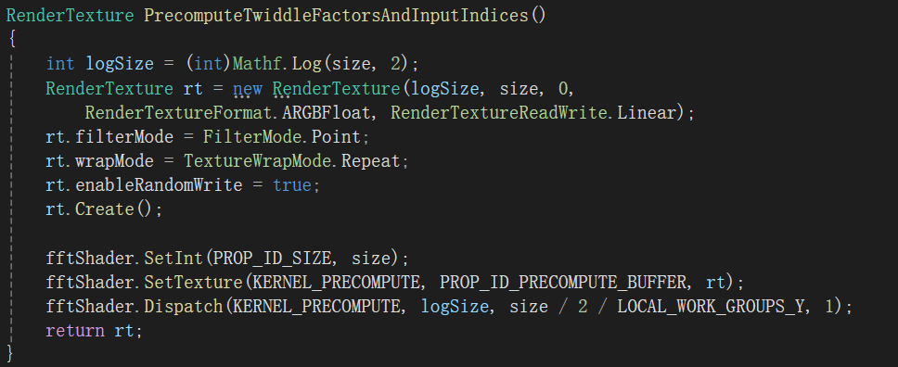
实现过程
FFT（快速傅里叶变换）的实现
调用PrecomputeTwiddleFactorsAndInputIndices方法，预计算旋转因子与输入索引。
生成一个RenderTexture，用于存储预计算的数据。

Slide 12
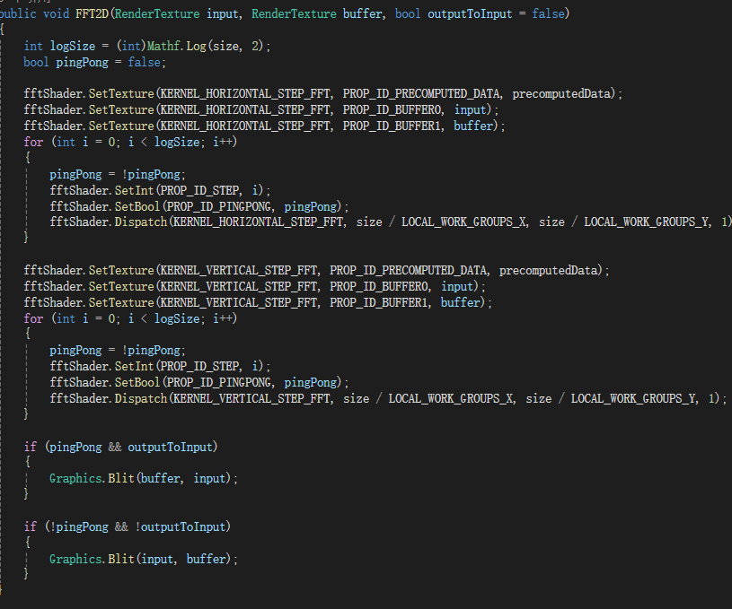
实现过程
FFT（快速傅里叶变换）的实现
FFT2D方法通过水平和垂直步骤来执行
二维 FFT。
利用计算着色器的Dispatch
方法在 GPU 上并行计算。

Slide 13
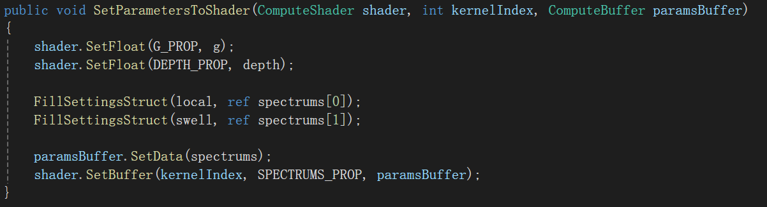
实现过程
海浪谱的实现
WavesSettings类存储海浪谱的相关参数，如重力加速度g、深度depth等。
SetParametersToShader方法把参数传递给计算着色器。

Slide 14
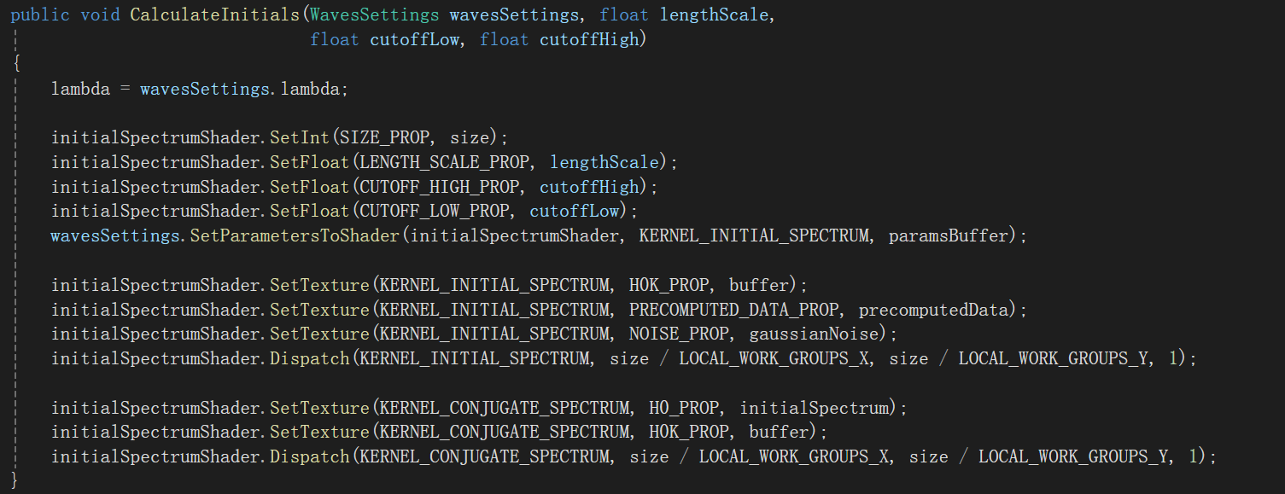
实现过程
海浪谱的实现
WavesCascade类的CalculateInitials方法计算初始海浪谱。
借助计算着色器initialSpectrumShader来完成计算。

Slide 15
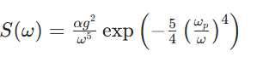
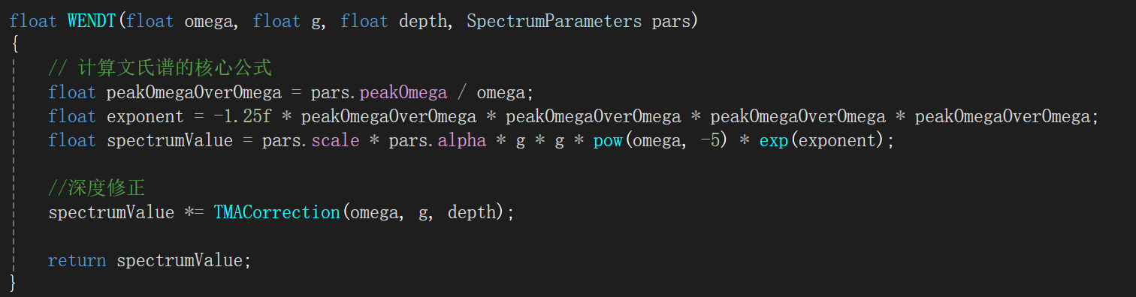
实现过程
海浪谱的实现
omega：海浪的圆频率，单位通常为弧度每秒（rad/s），它描述了海浪振动的快慢。
g：重力加速度，在地球上一般取值约为 9.81 m/s²，重力是海浪形成和传播的重要驱动力。
depth：海水的深度，单位为米（m），海水深度会影响海浪的传播特性。
pars：一个包含海浪谱参数的结构体 SpectrumParameters，其中包含了以下重要参数：
scale：谱的尺度因子，用于调整整个谱的幅度。
alpha：文氏海浪谱中的一个重要参数，它与风区长度、风速等因素有关，影响谱的整体形状。
peakOmega：谱的峰值频率，即海浪能量最集中的频率。
Notes:
这一步调用了 TMACorrection 函数对谱值进行深度修正。海水深度会影响海浪的传播特性，特别是在浅海区域，深度的影响更为明显。TMACorrection 函数根据当前频率 omega、重力加速度 g 和海水深度 depth 对谱值进行修正，以更准确地描述不同深度下的海浪谱。

Slide 16
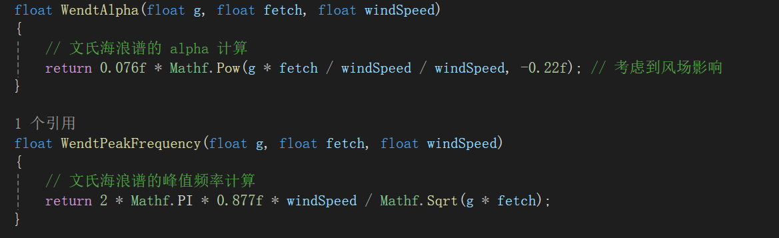
实现过程
海浪谱的实现
WendtAlpha函数计算的alpha参数，体现了风区长度fetch、风速windSpeed和重力加速度g对海浪谱的影响。
WendtPeakFrequency函数计算的峰值频率peakOmega，同样与风场条件相关。
Notes:
这一步调用了 TMACorrection 函数对谱值进行深度修正。海水深度会影响海浪的传播特性，特别是在浅海区域，深度的影响更为明显。TMACorrection 函数根据当前频率 omega、重力加速度 g 和海水深度 depth 对谱值进行修正，以更准确地描述不同深度下的海浪谱。

Slide 17
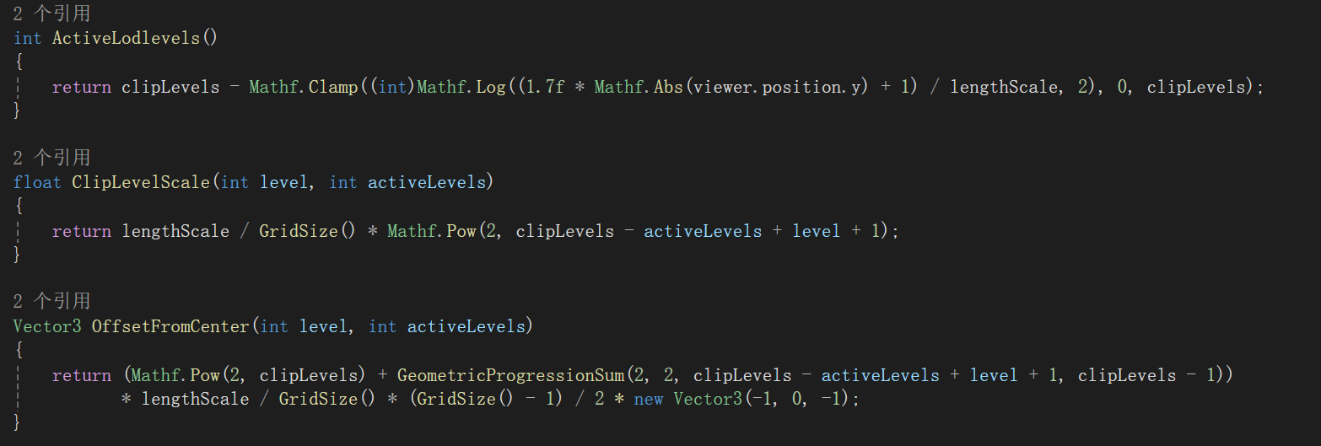
实现过程
LOD（细节层次）的实现
计算激活的 LOD 级别：
ActiveLodlevels方法依据相机的高度计算激活的 LOD 级别。
计算不同 LOD 级别的缩放和偏移：
ClipLevelScale方法计算不同 LOD 级别的缩放比例。
OffsetFromCenter方法计算不同 LOD 级别的偏移量
Notes:
这一步调用了 TMACorrection 函数对谱值进行深度修正。海水深度会影响海浪的传播特性，特别是在浅海区域，深度的影响更为明显。TMACorrection 函数根据当前频率 omega、重力加速度 g 和海水深度 depth 对谱值进行修正，以更准确地描述不同深度下的海浪谱。

Slide 18
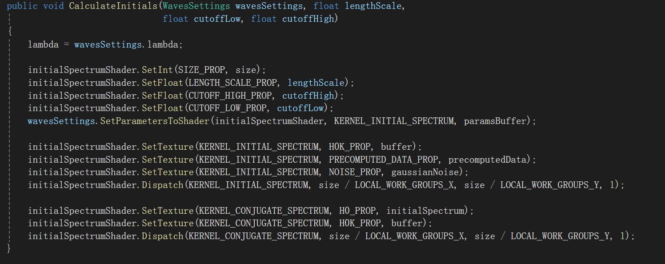
实现过程
低通滤波的实现
在WavesCascade类的CalculateInitials方法中，设定高低截止频率cutoffHigh和cutoffLow。
Notes:
这一步调用了 TMACorrection 函数对谱值进行深度修正。海水深度会影响海浪的传播特性，特别是在浅海区域，深度的影响更为明显。TMACorrection 函数根据当前频率 omega、重力加速度 g 和海水深度 depth 对谱值进行修正，以更准确地描述不同深度下的海浪谱。

Slide 19
创新点
海浪谱计算的创新
多谱模型融合与风场考虑：项目综合运用文氏海浪谱，通过 WavesSettings 类中的 WendtAlpha 和 WendtPeakFrequency 函数，考虑了风场因素（如风速、风区长度）对海浪谱参数的影响。这种做法相较于一些仅使用单一固定参数谱模型的项目，能更准确地模拟不同风场条件下的海浪能量分布，使海浪模拟更加符合实际海洋环境。
深度修正与频率截断：在 WENDT 函数中加入深度修正，调用 TMACorrection 函数根据海水深度对谱值进行调整，并且在 WavesCascade 类的 CalculateInitials 方法中设置了频率截断参数 cutoffLow 和 cutoffHigh，可以过滤掉不必要的频率成分，提高计算效率的同时，使海浪模拟在不同深度和频率范围内更加精确。
Notes:
这一步调用了 TMACorrection 函数对谱值进行深度修正。海水深度会影响海浪的传播特性，特别是在浅海区域，深度的影响更为明显。TMACorrection 函数根据当前频率 omega、重力加速度 g 和海水深度 depth 对谱值进行修正，以更准确地描述不同深度下的海浪谱。

Slide 20
创新点
基于相机位置的动态调整
长度尺度动态变化：WavesGenerator 类中实现了根据相机位置动态调整海浪长度尺度（lengthScale）的功能。通过 UpdateLengthScales 方法，根据相机的位置计算新的长度尺度，从而实现不同观察距离和角度下海浪细节的动态变化，提供更加真实的视觉体验，这在很多传统 FFT Ocean 项目中是较少见的。
Notes:
这一步调用了 TMACorrection 函数对谱值进行深度修正。海水深度会影响海浪的传播特性，特别是在浅海区域，深度的影响更为明显。TMACorrection 函数根据当前频率 omega、重力加速度 g 和海水深度 depth 对谱值进行修正，以更准确地描述不同深度下的海浪谱。

Slide 21
创新点
多级别海浪级联处理
多尺度海浪模拟：项目采用了三级海浪级联（cascade0、cascade1、cascade2）的方式进行海浪模拟。每个级联可以处理不同尺度的海浪，通过 InitialiseCascades 方法为不同级联设置不同的频率范围和长度尺度，实现了从宏观到微观的多尺度海浪模拟，相较于单一尺度的模拟，能够呈现更加丰富和真实的海浪效果。
Notes:
这一步调用了 TMACorrection 函数对谱值进行深度修正。海水深度会影响海浪的传播特性，特别是在浅海区域，深度的影响更为明显。TMACorrection 函数根据当前频率 omega、重力加速度 g 和海水深度 depth 对谱值进行修正，以更准确地描述不同深度下的海浪谱。

Slide 22
创新点
快速傅里叶变换（FFT）优化
预计算和乒乓缓存：FastFourierTransform 类中对 FFT 计算进行了优化，通过 PrecomputeTwiddleFactorsAndInputIndices 方法预计算旋转因子和输入索引，减少了重复计算。同时，在 FFT2D 和 IFFT2D 方法中使用乒乓缓存（pingPong）技术，提高了计算效率，并且通过设置 outputToInput 参数可以灵活控制输出结果的存储位置。
Notes:
这一步调用了 TMACorrection 函数对谱值进行深度修正。海水深度会影响海浪的传播特性，特别是在浅海区域，深度的影响更为明显。TMACorrection 函数根据当前频率 omega、重力加速度 g 和海水深度 depth 对谱值进行修正，以更准确地描述不同深度下的海浪谱。

Slide 23
感谢各位评委老师
小组编号：20250071

